Slide 1
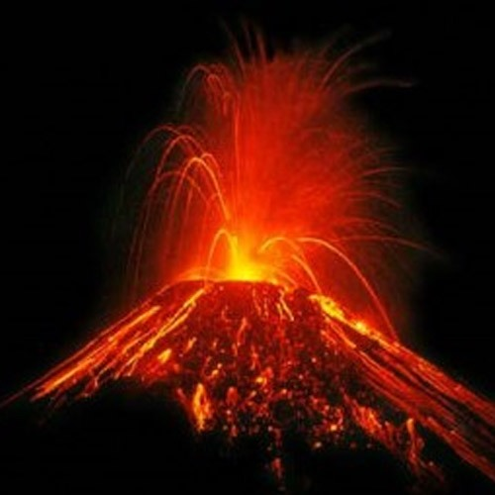
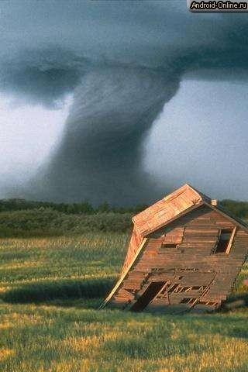
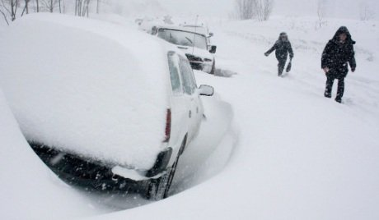
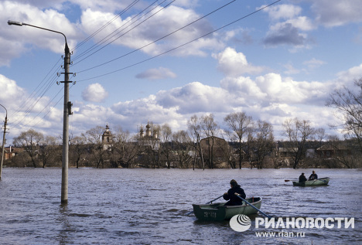

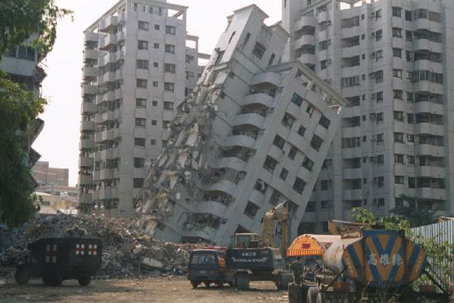

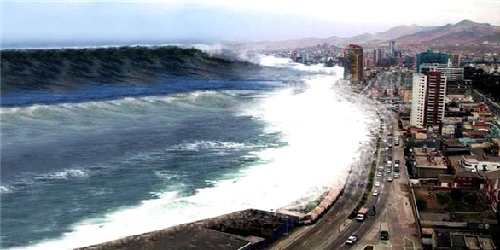

ЧРЕЗВЫЧАЙНЫЕ СИТУАЦИИ

Slide 2
Актуальность темы
Ежегодно в мире вследствие ЧС:
- умирает около 2 млн. человек;
- больше 200 млн. человек получают повреждения различного характера, а 10 млн. из них становятся инвалидами;
- каждые 2 минуты на дорогах мира гибнет 1 человек, каждые 5 секунд – 1 человек становится инвалидом из-за травмы;
- тонет около 200 судов, вследствие чего погибает до 150 тыс. человек (от штормов, столкновений, пожаров).

Slide 3
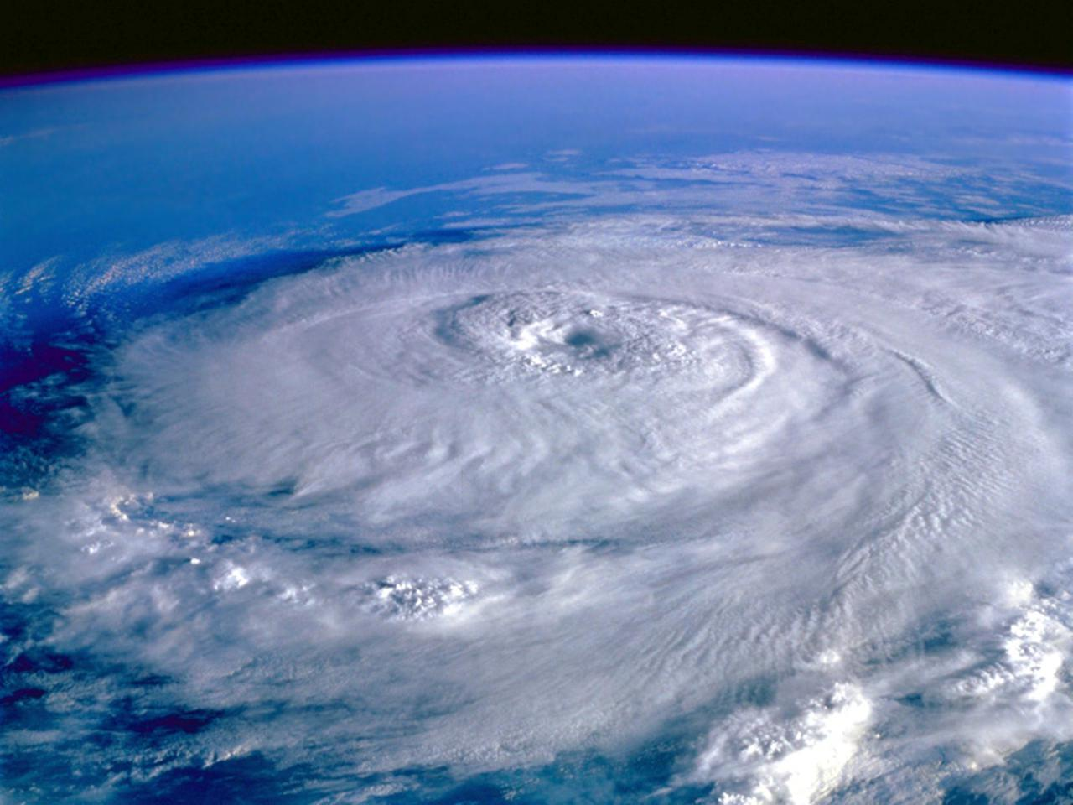
Если в 60-х годах от ЧС природного и техногенного характера пострадал в среднем 1 человек из 62 проживающих на Земле, то в 90-х - уже 1 из 29, а в 2000-х 1 из 19. В мире установилась тенденция ежегодного роста в результате ЧС числа пострадавших на 8,6% и материальных потерь - на 10,4%.

Slide 4
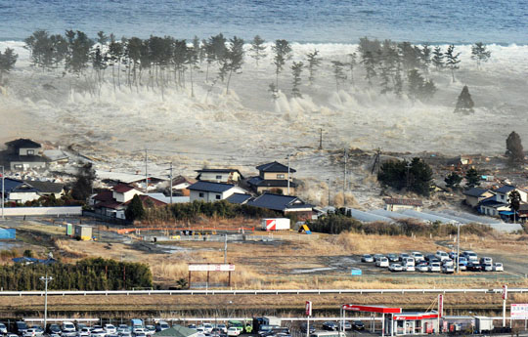
Чрезвычайная ситуация (ЧС) — обстановка на определенной территории, сложившаяся в результате аварии, опасного природного явления, катастрофы, стихийного или иного бедствия, которые могут повлечь или повлекли за собой человеческие жертвы, ущерб здоровью людей или окружающей природной среде, значительные материальные потери и нарушение условий жизнедеятельности людей

Slide 5
Чрезвычайная ситуация (ЧС) – внешне неожиданная, внезапно возникающая обстановка при промышленных авариях и катастрофах, бедствиях.
Катастрофа – внезапное, быстротечное событие, повлекшее за собой человеческие жертвы, ущерб здоровью, разрушение или уничтожение объектов, нанесшее серьезный ущерб окружающей среде.
Под источником ЧС понимают опасное природное явление, аварию или техногенное происшествие, широко распространенную инфекционную болезнь людей, животных или растений, а также применение современных средств поражения, в результате чего произошла или может произойти ЧС.

Slide 7
Основной поражающий фактор - это фактор,
вызывающий основные поражения

Slide 8
Классификация очагов поражения:
Простой – очаг поражения, возникший под воздействием одного поражающего фактора.
Сложный – очаг поражения, образовавшийся в результате действия нескольких поражающих факторов.

Slide 9
Поражающие факторы могут вызывать различные травмы разной степени тяжести
Сочетанные травмы - повреждения различных анато­мических областей (например, груди и живота), вызванные одним и тем же травмирующим агентом.
Множественные травмы – повреждения одной анатомической области в нескольких местах (например, переломы бедренной кости в двух местах).
Комбинированные травмы – поражения двумя и более травмирующими агентами (например, механическая сила и ионизирующие излучения).

Slide 10
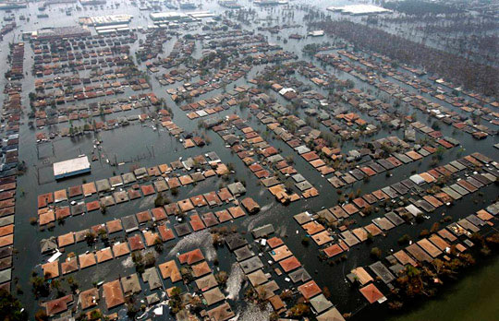

Чрезвычайные ситуации
Природные
Социальные
Техногенные
Экологические

Slide 11
Классификация ЧС
По поражающему фактору:
- динамические (механические)
- термические
- радиационные
- химические
- биологические
-психогенные (психоэмоциональные)
По масштабу катастрофы различают:
- локальные
- муниципальные
- межмуниципальные
- региональные
- межрегиональные
- федеральные (государственные)
- глобальные.
В этой связи различают катастрофы:
а) в большом городе;
б) в средних и малых населенных пунктах, узловых ЖД, райцентрах;
в) вне населенных пунктов или в селах.

Slide 12
Классификация ЧС в зависимости от количества пострадавших
- Малые – от 3 до 100 раненых и погибших;
- Средние – от 101 до 1000;
- Большие – более 1000.
Чаще встречаются малые и средние катастрофы.

Slide 13
Стадии развития ЧС:
1. Стадия зарождения ЧС - накопление отклонений, создание предпосылок для возникновения ЧС.
2. Стадия инициирования
3. Стадия кульминации - высвобождение факторов риска (энергии или вещества), оказывающих наибольшее неблагоприятное воздействие на население и природную среду.
4. Стадия затухания - стадия локализации ЧС.
5. Стадия ликвидации последствий

Slide 14
Фазы развития ЧС
Фазы развития ЧС | Длительность фаз ЧС
Фаза изоляции | От нескольких часов до нескольких суток, в среднем – первые 3 часа (само- и взаимопомощь)
Фаза спасения | От нескольких часов до нескольких суток, в среднем – первые сутки (помощь пожарных, военных, полиции и др. спасателей)
Фаза восстановления | Весь период лечения и реабилитации пострадавших ( мед. помощь вне зоны бедствия)

Slide 15
Медико-тактическая характеристика (МТХ) очага катастрофы (ЧС)
Это комплекс различных факторов, оказывающих отрицательное или положительное влияние на организацию медицинского обеспечения пострадавших.
В основу характеристики берется:
1) оперативно-тактическая обстановка (масштаб, территория, город, село и т.д.);
2) медицинская обстановка;
3) климато-географическая обстановка.
Зона бедствия – это территория, на которой имеют место медико-санитарные последствия ЧС.

Slide 16
Медицинская обстановка включает:
1. Характер санитарных потерь:
- количественная характеристика (по зонам разрушения и по местонахождению);
- качественная характеристика или структура (вид, тяжесть, локализация травм).
2. Степень выхода из строя сил и средств здравоохранения:
- лечебно-профилактических учреждений;
- медицинского имущества; медицинского персонала;
- зданий, путей эвакуации (дорог, мостов и т.д.).
3. Организацию лечебно-эвакуационного обеспечения:
- вид, объем, сроки оказания медицинской помощи;
- потребность в силах и средствах здравоохранения;
- лечебно-эвакуационная характеристика пораженных.
- оценка санитарно- эпидемиологической обстановки в очаге и за его границами;
4. Морально-психологическое состояние населения:
- оценка психоэмоционального состояния населения;
- мероприятия по предупреждению паники, психоневрологического стресса и др.

Slide 17
Классификация потерь среди населения
Выделяют общие (совокупные) потери среди людей во время ЧС, которые подразделяются на:
- безвозвратные потери – это люди, погибшие в момент возникновения ЧС или умершие до поступления на первый этап мед эвакуации (в мед учреждение), а также пропавшие без вести.
- санитарные потери – к ним относятся люди, пораженные и заболевшие во время ЧС или в результате ЧС, поступившие на этапы мед эвакуации, где они были зарегистрированы, и потерявшие работоспособность сроком на 1 сутки и более.

Slide 18
Структура санитарных потерь
Структура санитарных потерь - это распределение пораженных по степени тяжести поражений (крайне тяжелые, тяжелые, средней степени, легкие) и по характеру и локализации поражений (видам поражений).
Структура санитарных потерь:
1. Высокая тяжесть поражения, реальная угроза для жизни - 25-30% тяжелопораженных. Среди пораженных от 20 до 30% составляют дети.
2. По локализации по частоте занимают:
1 место - черепно-мозговая травма;
2 место - травмы конечностей;
3 место - раны мягких тканей;
4 место - травмы с синдромом длительного сдавления.
3. 70%-пораженные с множественными и сочетанными травмами.

Slide 19
Структура санитарных потерь
4. Среди причин смерти:
на первом месте - травма не совместимая с жизнью;
- несвоевременность оказания медицинской помощи, хотя и травма не смертельна: после тяжелой травмы через 1 час погибает 30%, а через 3 часа 60%.
5. Специфической патологией поражения населения в экстремальных условиях являются психоневрологические стрессы, шок, ступор.

Slide 20
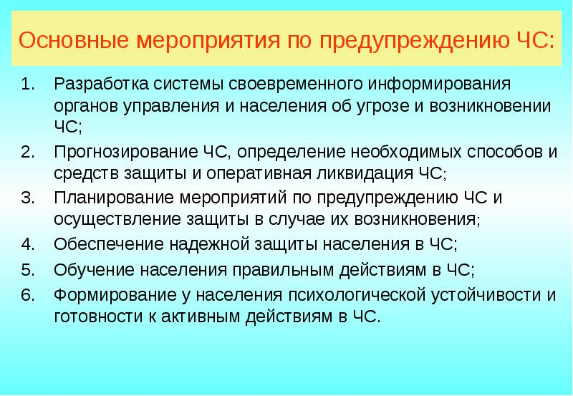

Slide 21
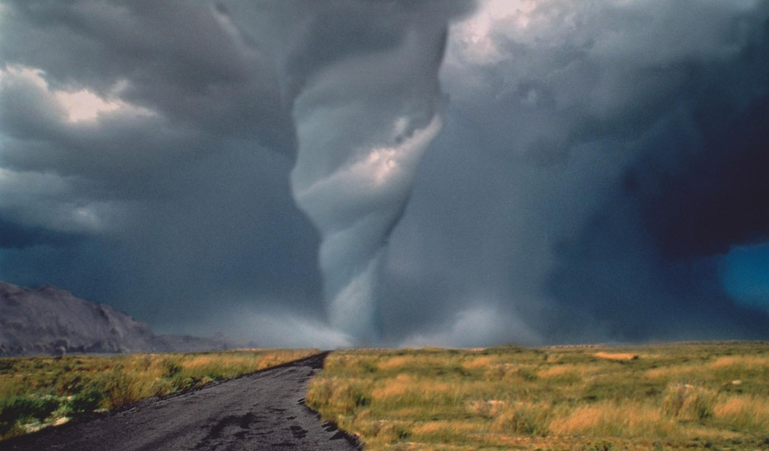
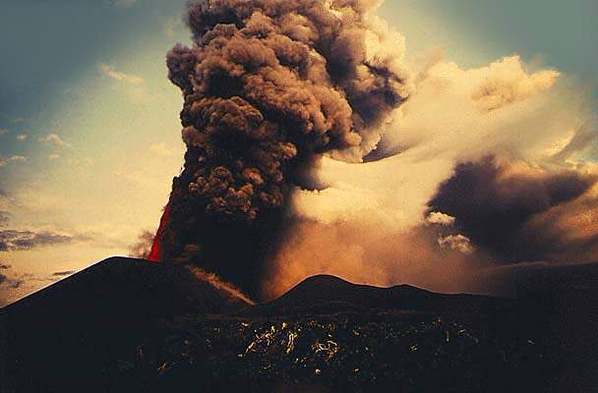
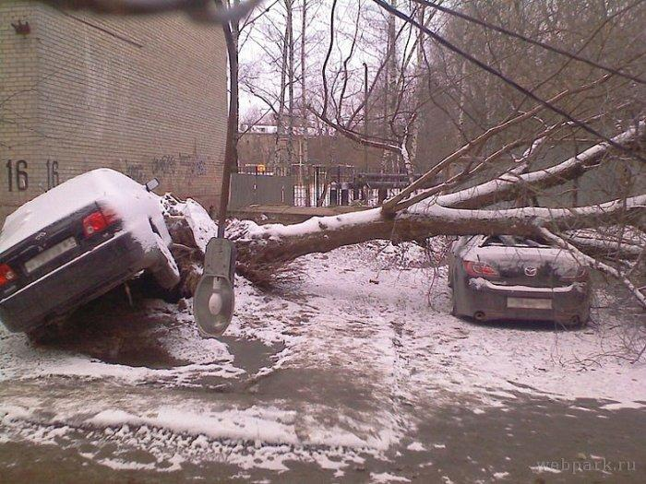
СТИХИЙНЫЕ БЕДСТВИЯ

Slide 22
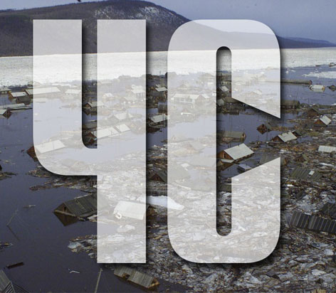
Наибольшее распространение в мире имеют: тропические штормы – 34%,
наводнения – 32%, землетрясения – 13%,
засухи – 9%, остальные 12%.

Slide 23
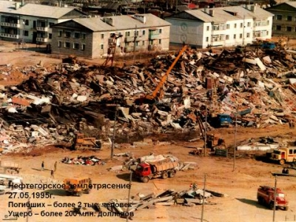
1995 Нефтегорское землетрясение:
более 2000 чел. погибших

Slide 24
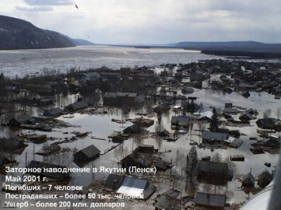
2001 год: Заторное наводнение в Якутии:
7 погибших, более 50 тыс. чел. пострадавших.

Slide 25
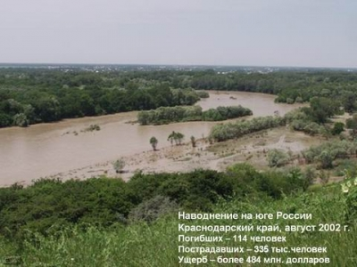
2002 год: Наводнение на юге России:
114 погибших, 335 тыс. чел. пострадавших.

Slide 26
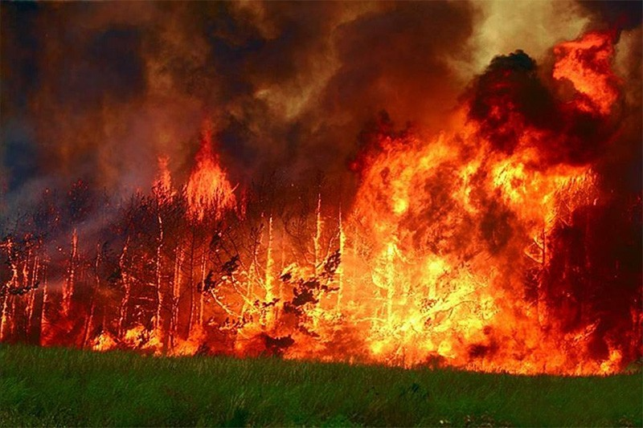
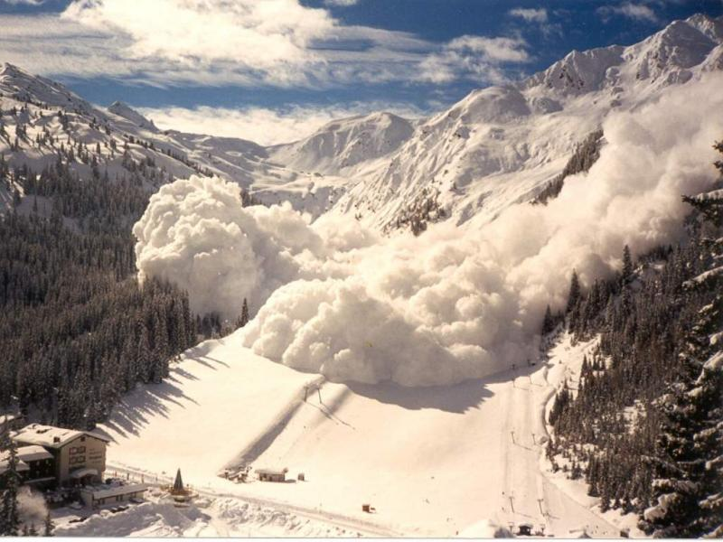
Чрезвычайные ситуации природного характера (стихийные бедствия) – это природные явления значительного масштаба, в результате которых возникает угроза жизни или здоровью людей, может произойти уничтожение материальных ценностей или будет нанесен вред окружающей среде.

Slide 27
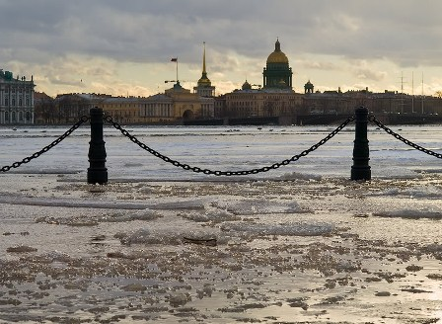
Природные ЧС (стихийные бедствия)
Космогенные | Магнитные бури
Геофизические | Землетрясения, извержения вулканов
Морские гидрологические | Тропические циклоны (тайфуны), цунами, сильное волнение, колебание; напор льдов, дрейф льдов, обледенение судов и др.
Гидрологические | Высокие уровни воды, половодья, дождевые паводки, заторы, зажоры, ветровые нагоны, низкие уровни воды, повышение уровня грунтовых вод (подтопление)
Геологические | Оползни, сели, обвалы, склоновый смыв, эрозия, пыльные бури и др.
Метеорологические, агрометеорологические | Бури, ураганы, смерчи (торнадо), шквалы вертикальные вихри, крупный град, сильные: дождь, снегопад, гололёд, мороз, метель, жара, туман; засуха, суховей, заморозки
Природные пожары | Лесные, степных и хлебных массивов, торфяные, подземные горючих ископаемых

Slide 28
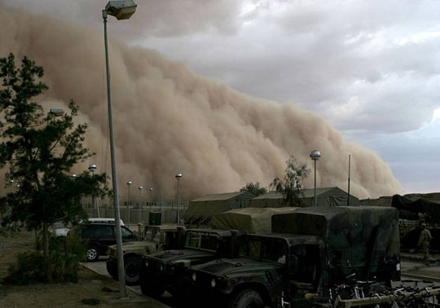
Причины природных ЧС:
1. Процессы, идущие на поверхности и внутри Земли, а также на прилегающих к ней слоях атмосферы;
2. Источники энергии – процессы реорганизации вещества, происходящие внутри Земли, физические и химические взаимодействия.

Slide 29
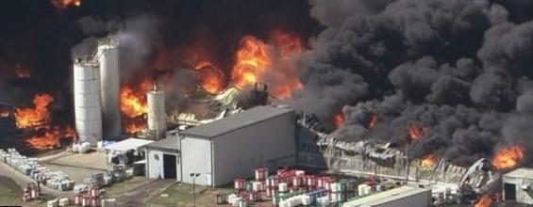

Slide 30
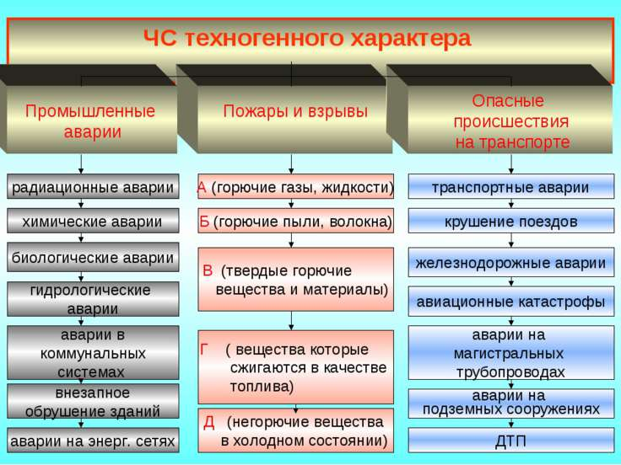

Slide 31
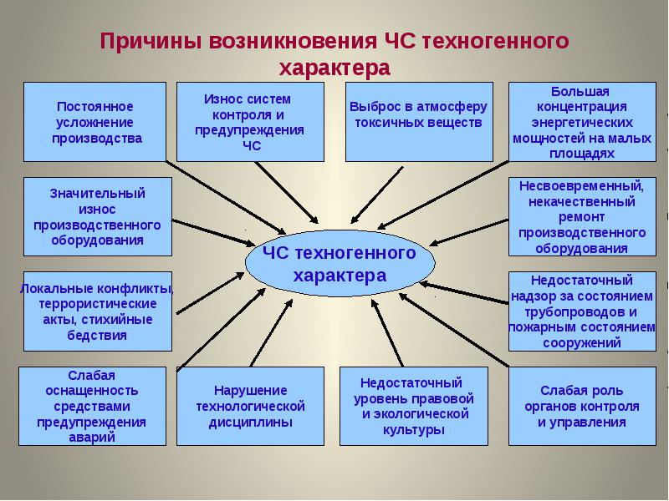

Slide 32
Объем первой помощи
Извлечение из-под обвалов
Тушение одежды
Устранение механической асфиксии
Временная остановка кровотечения
Надевание СИЗ
Введение антидотов
Введение обезболивающих средств
Иммобилизация
Специальная и санитарная обработка
Эвакуация

Slide 33

ЧС социального характера
ЧС социального происхождения - обстановка на определенной территории, сложившаяся в результате возникновения опасных противоречий и конфликтов в сфере социальных отношений, которые могут повлечь или повлекли за собой человеческие жертвы, ущерб здоровью людей или окружающей среде, значительные материальные потери или нарушение условий жизнедеятельности социума.

Slide 34
Причина развития ЧС социального характера
Основная причина – нарушение равновесия общественных отношений.
Катализаторы развития ЧС – обстоятельства, вызывающие социальную напряженность:
– безработица, коррупция, криминал, массовые беспорядки, инфляция продовольственные проблемы, социально-бытовая неустроенность и другие.

Slide 35
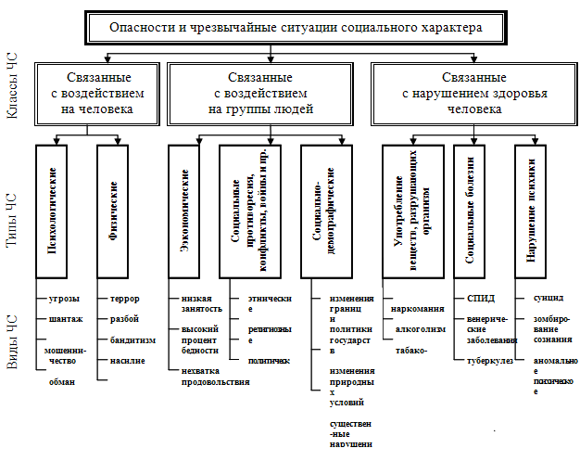

Slide 36
Социальные ЧС
Средства, с помощью которых может быть создана ЧС социального характера, являются:
- искусственно вызванные экономические затруднения (инфляция, безработица, невыплаты зарплаты и т.д.);
- политические акции (убийства государственных деятелей, репрессии против оппозиции, национальных меньшинств и т.д.);
- военные провокации, террористические акции, информационная война.

Slide 37
Биолого-социальные ЧС
Биолого-социальная чрезвычайная ситуация - состояние, при котором в результате возникновения источника биолого-социальной чрезвычайной ситуации на определенной территории нарушаются нормальные условия жизни и деятельности людей, возникает угроза жизни и здоровью людей, широкого распространения инфекционных болезней, потерь сельскохозяйственных животных и растений.

Slide 38
Источник биолого-социальной ЧС
Это особо опасная или широко распространенная инфекционная болезнь людей, сельскохозяйственных животных и растений, в результате которой на определенной территории произошла или может возникнуть биолого-социальная чрезвычайная ситуация.

Slide 39
ОСНОВНЫЕ ИСТОЧНИКИ БИОЛОГИЧЕСКОЙ УГРОЗЫ
Эпидемии и вспышки особо опасных инфекций (чума, холера, ВИЧ, сибирская язва, гепатит, грипп, корь и др.).
Эпизоотии (распространение инфекций среди животных) (ящур, классическая чума свиней, псевдочума птиц, бешенство и др.).
Эпифитотии (размножение вредителей сельскохозяйственных растений) (стеблевая ржавчина пшеницы и ржи, колорадский жук и др.).
Аварии и диверсии на биологически опасных объектах
Естественные резервуары патогенных микроорганизмов
Трансграничный перенос патогенных микроорганизмов, представителей флоры и фауны, опасных для экосистем
Биологический терроризм

Slide 40

Проявления биологических ЧС
Особо опасная инфекция – это состояние зараженности организма людей или животных, проявляющееся в виде инфекционной болезни, прогрессирующей во времени и пространстве и вызывающей тяжелые последствия для здоровья людей и сельскохозяйственных животных либо летальные исходы.
Эпидемия – это массовое, прогрессирующее во времени и пространстве в пределах определенного региона распространение инфекционной болезни людей, значительно превышающее обычно регистрируемый на данной территории уровень заболеваемости.

Slide 41
МЕДИКО-ТАКТИЧЕСКАЯ ХАРАКТЕРИСТИКА ЭПИДЕМИЧЕСКИХ ОЧАГОВ
Эпидемический очаг - это территория, на которой в определенных границах времени и пространства произошли заболевания людей инфекционными болезня­ми, возникшие за короткий срок и принявшие массовый характер с угрозой дальнейшего распространения.
Эпидемические очаги имеют следующие характерные особенности:
- массовое заражение людей и формирование множественных очагов за счет активизации механизмов передачи возбудителей инфекций;
- отсутствие защиты населения от контакта с заразными больными в связи с несвоевременной изоляцией инфекционных больных.

Slide 42
Причины, определяющие возникновение эпидемических очагов
Разрушение коммунальных объектов (системы водоснабжения, канализации, отопления и др.).
Резкое ухудшение санитарно-гигиенического состояния территории (разрушение промышленных предприятий, наличие трупов людей и животных, разлагающихся продуктов животного и растительного происхождения.
Массовое размножение грызунов, появление эпизоотии среди них и активизация природных очагов.
Интенсивные миграции людей.
Повышение восприимчивости людей к инфекции.
Нарушение работы санитарно-эпидемиологических и лечебно-профилактических учреждений, ранее располагавшихся в зоне катастрофы.

Slide 43
Санитарные потери
В зонах ЧС, санитарные потери среди населения в очаге инфекционных заболеваний будут зависеть от своевременности и полноты проведения комплекса санитарно-гигиенических и противоэпидемических мероприятий.
Санитарные потери в очаге инфекционных заболеваний - это число заболевших людей вследствие распространения инфекции на этапе развития эпидемического процесса.
Для оценки санитарно-эпидемического состояния зоны ЧС проводится санитарно-эпидемиологическая разведка.

Slide 44
Критерии санитарно-эпидемиологического состояния
БЛАГОПОЛУЧНОЕ СОСТОЯНИЕ:
1. Наличие обычного уровня инфекционных заболеваний.
2. Отсутствие эпизоотии.
3. Удовлетворительное санитарное состояние территорий, коммунальных и пищевых объектов.
4. Отсутствие массовых инфекционных заболеваний в соседних районах.
НЕУСТОЙЧИВОЕ СОСТОЯНИЕ:
1. Возникновение не регистрировавшихся ранее инфекционных заболеваний.
2. Незначительное повышение уровня инфекционной заболеваемости.
3. Возникновение групповых заболеваний.
4. Удовлетворительное санитарное состояние территории, коммунальных и пищевых объектов.
5. Наличие эпизоотии.
6. Расположение районов ЧС в непосредственной близости от очага опасных инфекционных заболеваний.

Slide 45
Критерии санитарно-эпидемиологического состояния
НЕБЛАГОПОЛУЧНОЕ СОСТОЯНИЕ:
1. Групповые опасные инфекционные заболевания.
2. Неудовлетворительное санитарное состояние территории, коммунальных и пищевых объектов.
3. Возникновение единичных заболеваний особо опасными инфекциями (чума, холера, лихорадки).
ЧРЕЗВЫЧАЙНОЕ СОСТОЯНИЕ:
1. Нарастание числа опасных инфекционных заболеваний в короткий срок.
2. Групповые заболевания особо опасными инфекциями.
3. Активизация природных очагов чумы, туляремии и появление заболеваний ими среди людей.

Slide 46
Для предотвращения последствий биолого-социальной ЧС вводятся:
Обсервация – это режимно-ограничительные мероприятия, предусматривающие наряду с усилением медицинского и ветеринарного наблюдения и проведением противоэпидемических, лечебно-профилактических и ветеринарно-санитарных мероприятий, ограничение перемещения и передвижения людей или сельскохозяйственных животных во всех сопредельных с зоной карантина административно-территориальных образованиях, которые создают зону обсервации.
В случае ухудшения эпидобстановки обсервацию заменяют карантином

Slide 47
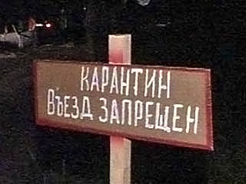

Карантин – это система режимно-ограничительных, с вооружённой охраной, мероприятий, направленных на предупреждение распространения инфекционной болезни и обеспечение локализации и ликвидации эпидемического очага.
Карантин вводится в случае возникновения в воинской части единичных заболеваний особо опасными инфекциями или при появлении этих заболеваний в районе ее дислокации и угрозы заноса их в воинскую часть, а также при массовом распространении среди личного состава воинской части любых других контагиозных инфекционных заболеваний, угрожающих ее безопасности и боеготовности.

